Slide 1
Raport de activitate al Secției social – economice, anul 2018
Pretura Sectorului Centru

Slide 2
Funcții și atribuții de bază
Coordonarea activităţii agenţilor economici şi a prestatorilor de servicii din sector.
Supravegherea procesului de percepere a impozitelor şi taxelor locale din teritoriul subordonat, combaterea activităţilor economice ilegale.
Organizarea evenimentelor şi acţiunilor cu caracter economic (iarmaroace, târguri, mese rotunde).
Examinarea actelor necesare pentru amplasarea şi funcţionarea unităţilor de comerţ, alimentaţie publică şi prestări servicii, în limitele competenţei; executarea controlului privind desfăşurarea activităţilor respective.
Evidenţa agenţilor economici din sector.
Organizarea şi asigurarea activităţii comisiilor, grupurilor de lucru pentru examinarea situaţiei social-economice din sector.

Slide 3

Cadrul normativ
Secția social – economică își exercită atribuțiile în conformitate cu următoarele acte normative:
Regulamentul de organizare și funcționare a Preturii Centru;
Legea nr. 436-XVI din 28.12.2006 ,,Privind administraţia publică locală”;
Legea nr. 190-XIII din 19.07.1994 ,,Cu privire la petiţionare”;
Legea Republicii Moldova nr. 231 din 23.09.2010 „Cu privire la comerţul interior”;
Regulamentul de desfășurare a activității de
comerț în mun. Chișinău, în baza Deciziei
Consiliului municipal Chișinău nr. 10/2 din 09.10.17;
Dispoziția nr. 202-d din 16 martie 2017
”Cu privire la aplicarea prevederilor Legii
nr. 208 din 17.11.2016 ”Privind modificarea și completarea Codului contravențional al Republicii Moldova nr. 218-XVI din 24 octombrie 2008”;
Decizia Consiliului municipal Chișinău nr. 10/10 din 04.12.2014„Cu privire la aprobarea Regulamentului provizoriu privind procedura de demontare a construcțiilor executate ilegal pe terenurile ce aparțin domeniului public/privat al municipiului Chișinău”;

Slide 4
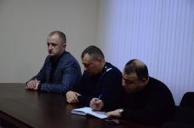
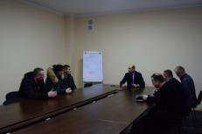
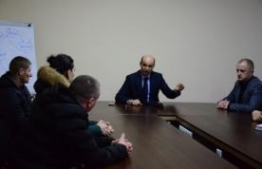
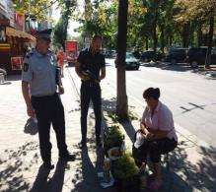
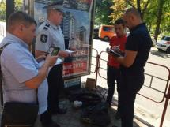
La data de 15.03.2018, Pretorul sectorului Centru,
Pavel Rusu, a organizat şedinţa de lucru cu funcţionarii secţiei social economice, colaboratorii Inspectoratului de Poliţie.
La şedinţă au fost invitaţi şi agenţii economici care comercializează neautorizat.
La data de 13.08.2018, a fost organizată
ședința de lucru întru combaterea comerțului neautorizat,
cu participarea funcționarilor Secției social – economice,
colaboratorii Inspectoratului Fiscal sectorului Centru,
precum și șeful Secției securitate publică a
Inspectoratului de Poliție sectorul Centru.

Slide 5
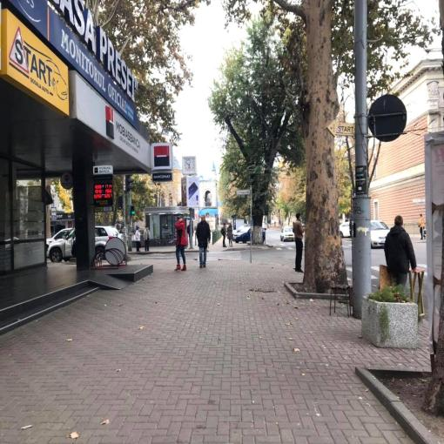
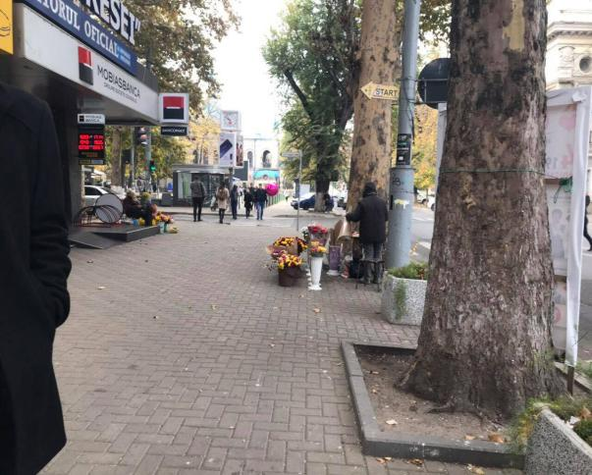
Focare a comerțului stradal combătute
Str. A. Pușkin

Slide 6
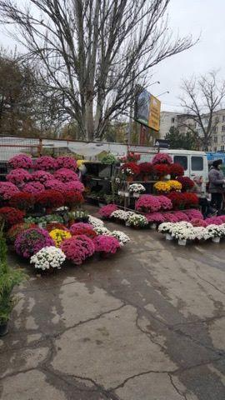
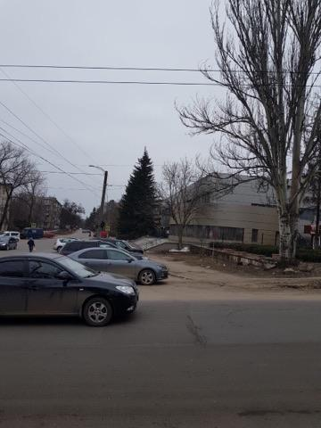
Str. Academiei, 5

Slide 7
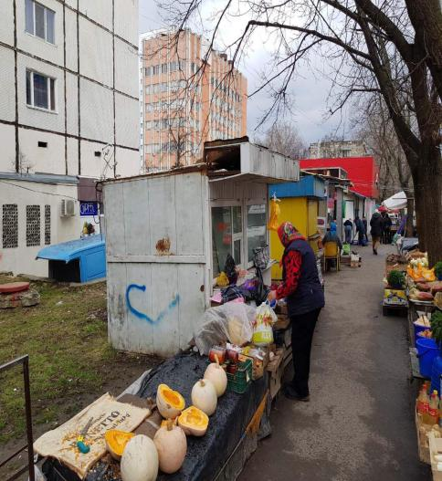
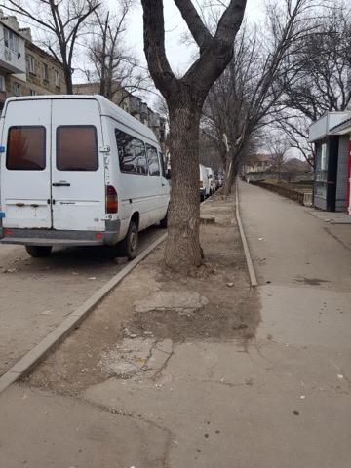
Șos. Hâncești, 60/1

Slide 8
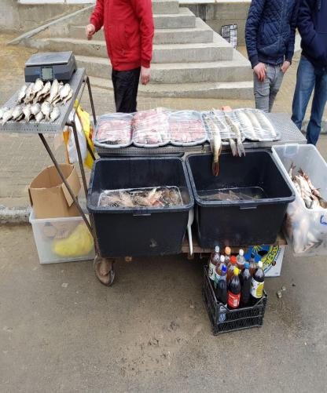
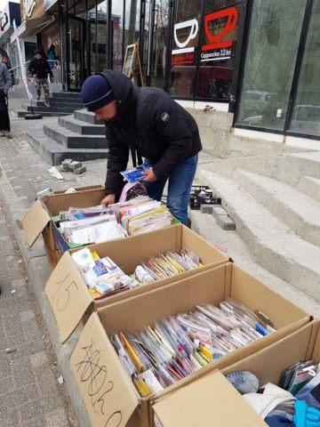
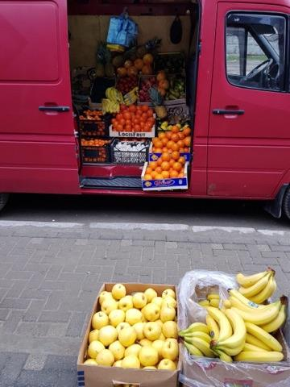
Șos. Hâncești, 60/4

Slide 9
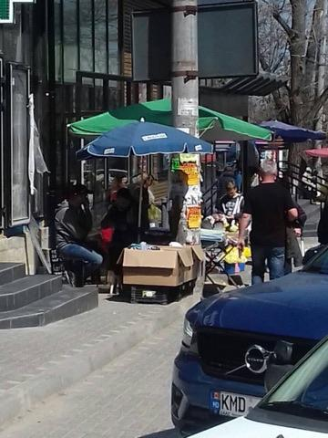
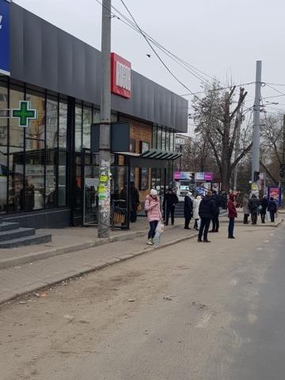
Șos. Hâncești, 60/4

Slide 10
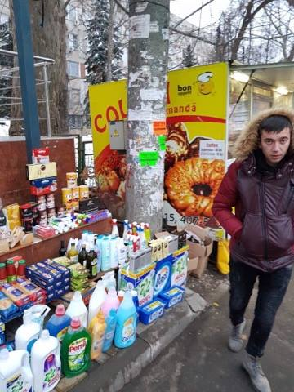
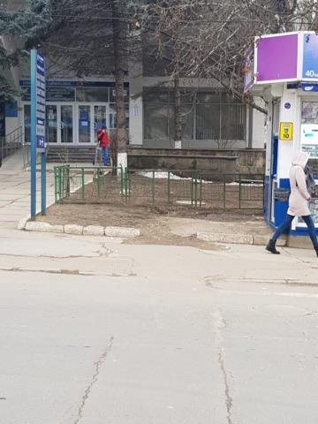
Str. N.Testemițeanu,20

Slide 11
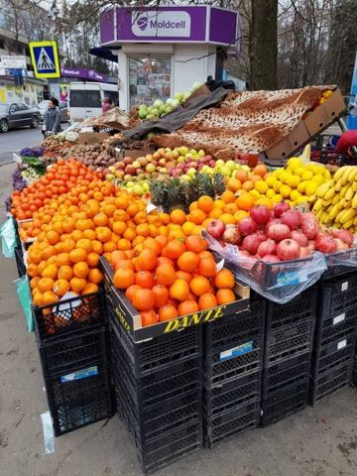
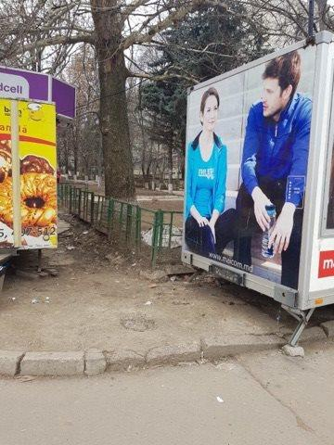
Str. N. Testemițeanu, 20

Slide 12
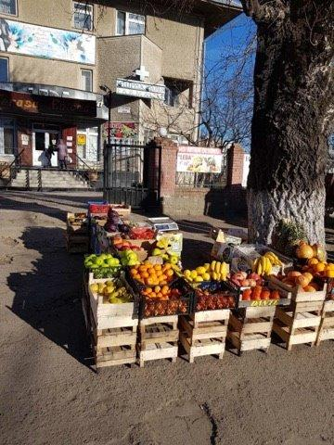
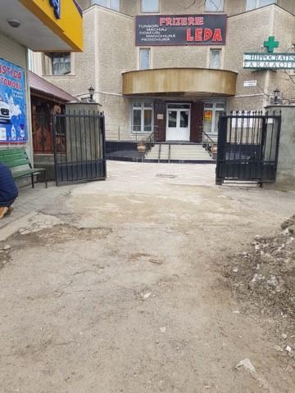
Str. Grenoble, 165/4

Slide 13
Combaterea comerțului stradal
Întocmirea proceselor verbale.
2017 | 2018 |  | 2019 (Ianuarie, februarie)
Nr. Total procese verbale 55 | I semestru | II semestru | 35 – art. 273, al. 9 lit. (a) 8 – art. 273, al. 9 lit. (b) 1 – art. 273, al. 9 lit. (d) 1 – art. 273, al. 9ᶦ 2 – art. 273, al. 15 4 – art. 273, al. 16 Nr. Total procese verbale 51
 | 120 – art. 273, al. 9 lit. (a) 14 – art. 273, al. 9 lit. (b) 1 – art. 273, al. 9 lit. (d) Total – 135 procese verbale | 193 – art. 273, al. 9 lit. (a) 19 – art. 273, al. 9 lit. (b) 1 – art. 273, al.9 lit. (d) Total – 213 procese verbale
 | Nr. Total procese verbale 348

Slide 14
Ponderea numărului sancțiunilor aplicate

Slide 15
Suma contravențiilor aplicate / achitate

Slide 16
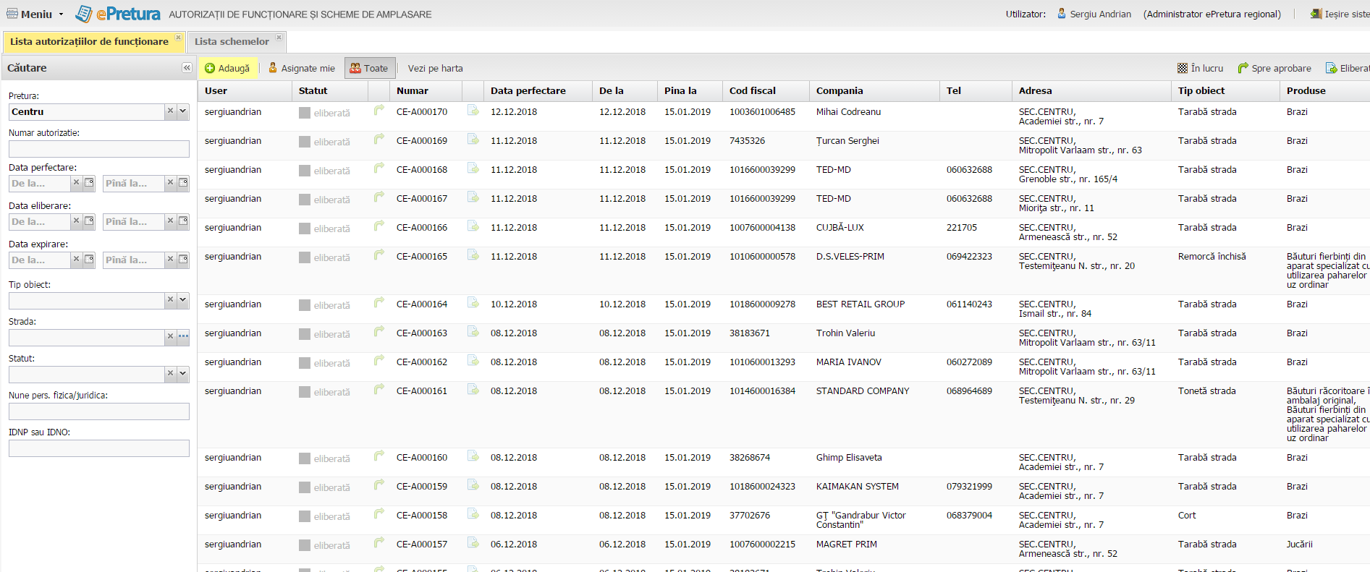
Secția social – economică deține acces la pagina ePretura, astfel, poate monitoriza efectiv procesul de notificare a agenților economici și duce evidența valabilității autorizațiilor de funcționare în cadrul târgurilor și iarmaroacelor

Slide 17
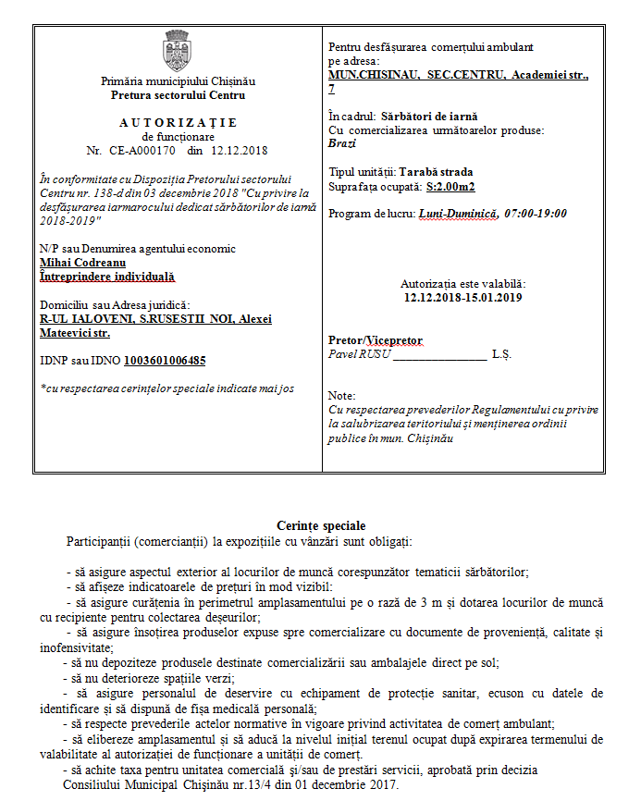
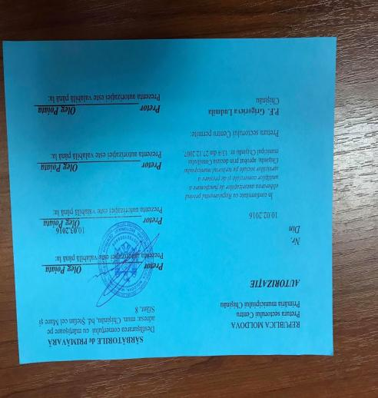
Model de autorizație de funcționare

Slide 18
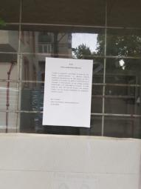
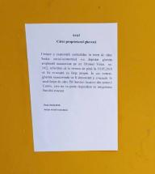
În temeiul art. 14 şi art. 31 din anexa nr.1 a Hotărârii Guvernului Republicii Moldova nr. 517 din 18.09.1996 „Cu privire la aprobarea Regulilor de funcţionare a reţelei de comerţ ambulant”; art. 6 din Legea nr. 231 din 23.09.2010 „Cu privire la comerţul interior”; în conformitate cu prevederile dispoziţiei viceprimarului municipiului Chişinău nr. 345-d din 26.04.2012 „Cu privire la evacuarea gheretelor neautorizate din municipiu Chişinău”; Conform prevederilor deciziei Consiliului municipal Chișinău nr. 10/10 din 04.12.2014„Cu privire la aprobarea Regulamentului provizoriu privind procedura de demontare a construcțiilor executate ilegal pe terenurile ce aparțin domeniului public/privat al municipiului Chișinău”, Regulamentul de desfășurare a activității de comerț în mun. Chișinău, în baza Deciziei Consiliului municipal Chișinău nr. 10/2 din 09.10.17.
În anul 2018 au fost emise 26 dispoziții de demontare, evacuare, a unităților de comerț, restul agenților economici au executat lucrările de demontare evacuare a obiectivelor, benevol, în baza prescripțiilor emise, în număr de 50, și a înștiințărilor, în număr de 48.

Slide 19
Unități de comerț demontate, evacuate, anul 2018
Gherete | 57
Tarabe | 26
Tonete | 1
Rulote | 2
Remorci | 4
Unități mobile de comerț | 22
Frigidere | 20
Terase | 5
Containere | 2
Vulcanizări | 6

Slide 20
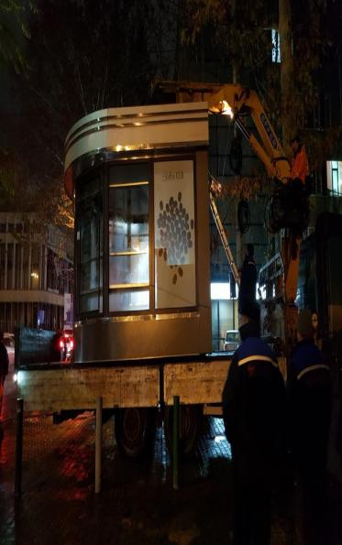
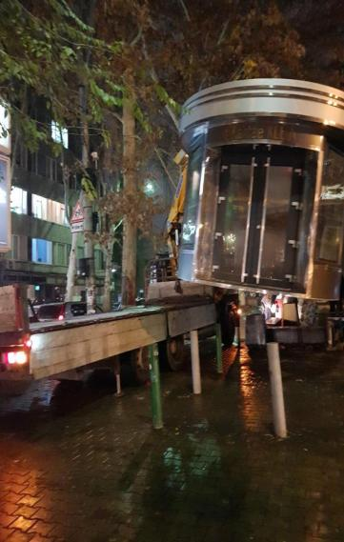
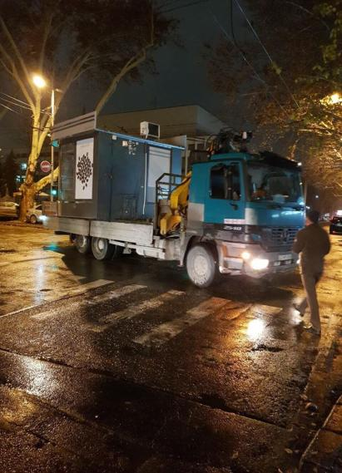
Str. A. Pușkin, intersecție 31 August 1989

Slide 21
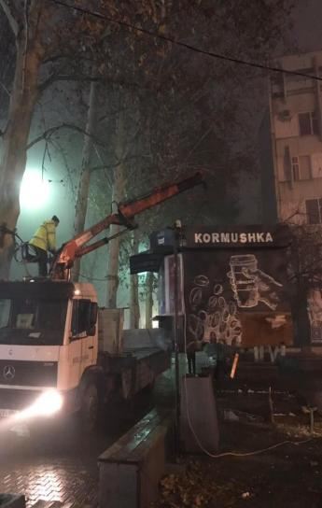
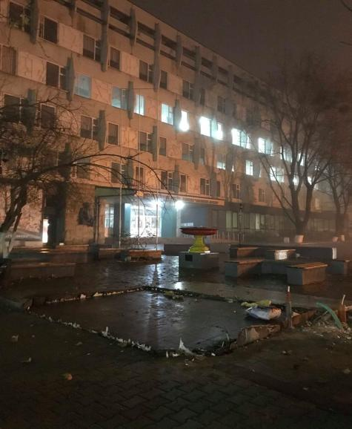
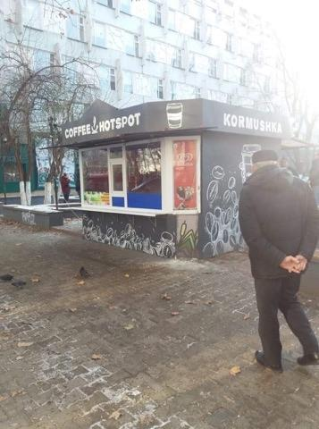
Str. A. Pușkin, intersecție 31 August 1989

Slide 22
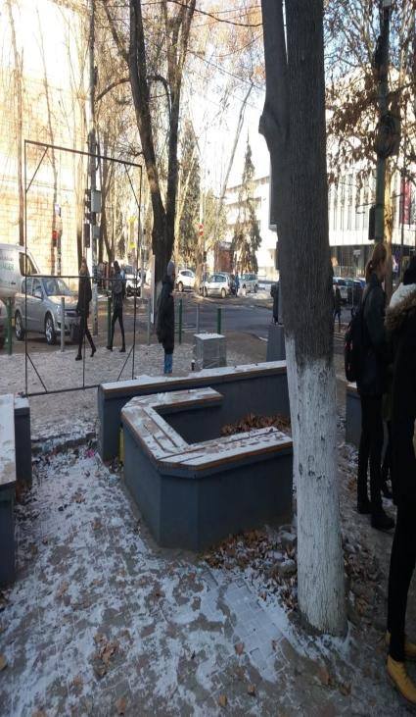
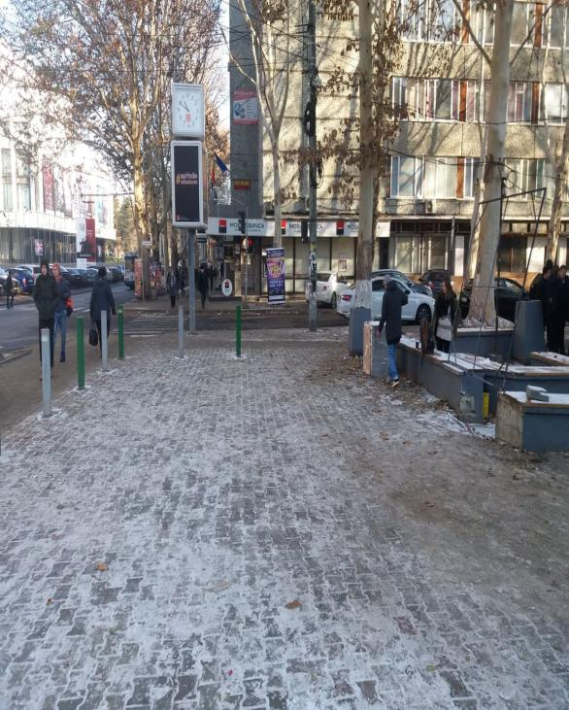
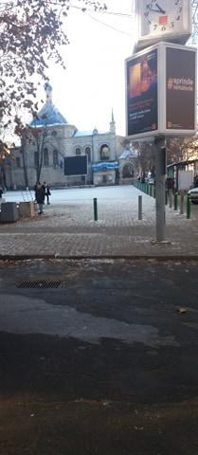
Str. A. Pușkin, intersecție 31 August 1989

Slide 23
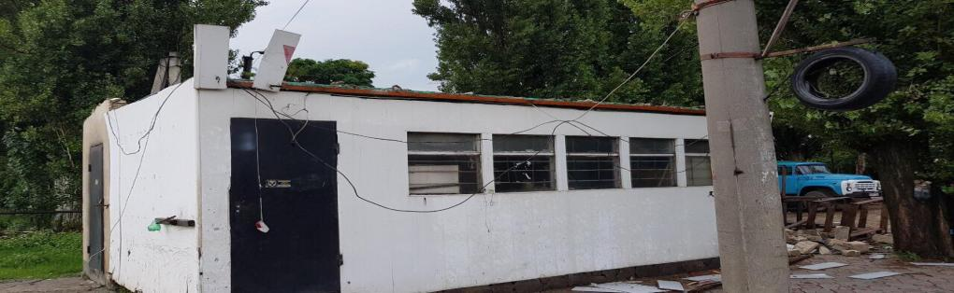
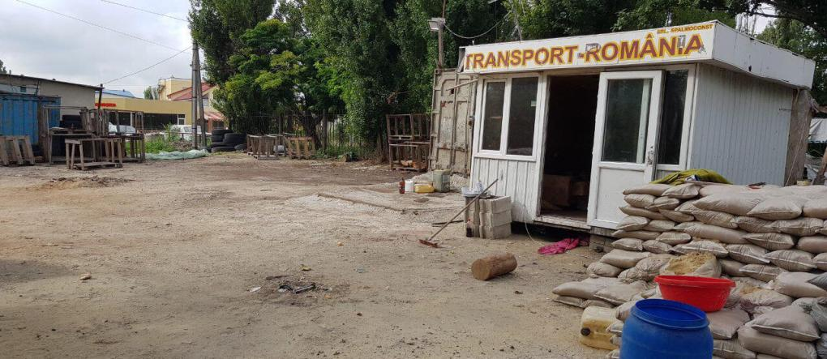
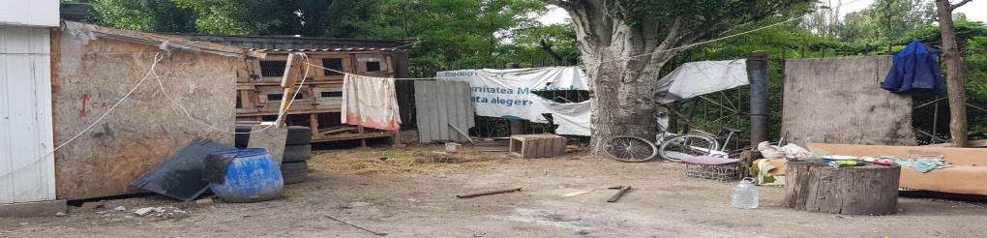
Str. Calea Basarabiei, 16

Slide 24
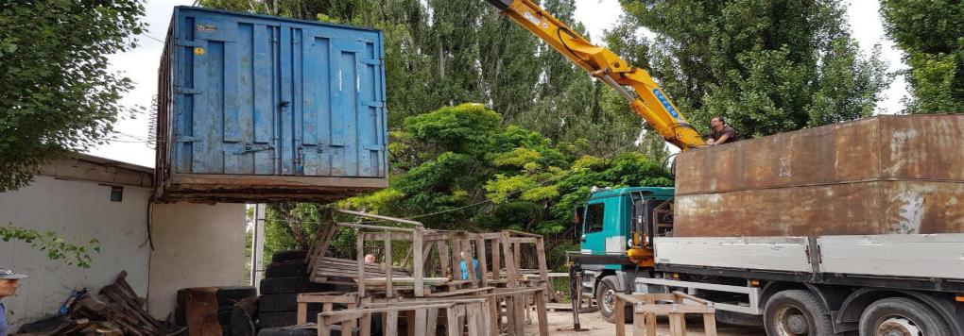
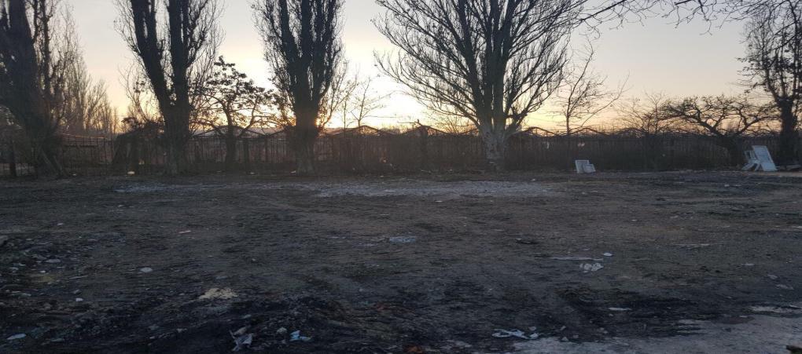
Str. Calea Basarabiei, 16

Slide 25
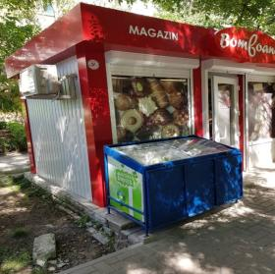
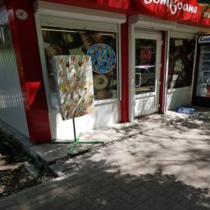
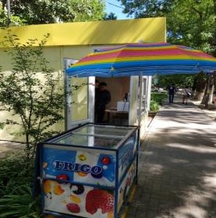
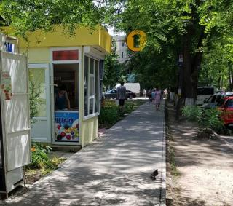
Frigiderele din str. V. Dokuceaev, 4

Slide 26
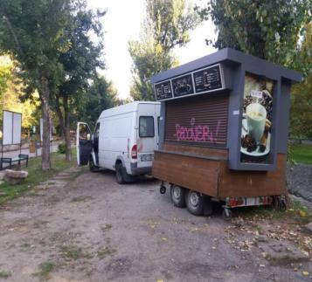
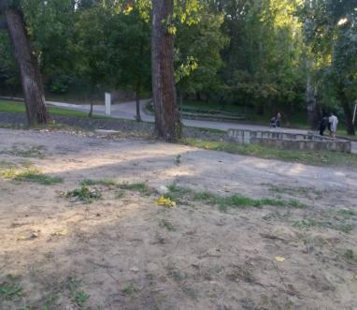
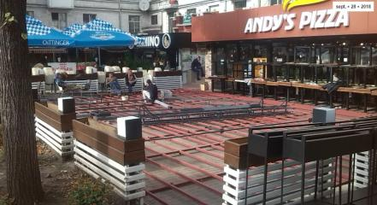
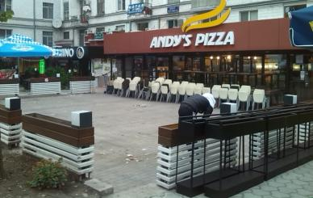
Rulota din parcul Valea Morilor
Terasa neautorizată din bd. Ștefan cel Mare și Sfânt, 64

Slide 27
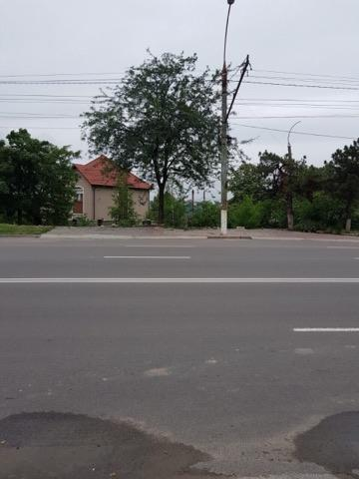

2 Vulcanizări, Str. Miorița

Slide 28


Str. Grenoble, 159/5

Slide 29




Către sărbătorile de primăvară, în sectorul Centru, a fost organizată comercializarea mărţişoarelor şi a florilor de grădină, în conformitate cu dispoziţiile viceprimarului municipiului Chişinău şi pretorului sectorului Centru.
Astfel, de la 10 februarie până la 10 martie 2018, a fost permis: comerţul cu flori de grădină, mărțișoare şi suvenire – bd. Ştefan cel Mare şi Sfânt nr. 8 (scuarul magazinului „UNIC” ); bd. Ştefan cel Mare şi Sfânt nr. 136; str. V. Dokuceaev colţ cu şos. Hânceşti, teritoriul ÎM „Piaţa Centrală”; str. Ismail, nr. 84; str. Academiei colţ cu şos. Hânceşti.

Slide 30






În scopul asigurării populaţiei cu mărfuri pentru şcoală, Pretura sectorului Centru a organizat tradiționalul iarmaroc şcolar, care a funcționat zilnic între orele 08.00 șu 20.00, începând cu 10 august 2018 până la 10 septembrie 2018, în sectorul Centru, pe adresele: str. Ismail, nr. 94 şi perimetrul pieţii FPC „Extremum” SRL.
În conformitate cu dispoziția primarului general interimar nr.923- d din 28.11.2018 “Cu privire la organizarea
manifestărilor dedicate Sărbătorilor de iarnă”, a fost organizat Iarmarocul cu prilejul sărbătorilor de iarnă în
baza Dispoziției Pretorului sectorului Centru nr. 138- d din 03.12.2018 În cadrul căruia au fost comercializați
Brazi și produse conform tematicii.

Slide 31



Pe data de 14.10.2018 a fost organizat tradiționalul Târg cu prilejul Hramului Orașului, în cadrul căruia, în colaborare cu agenții economici și Ministerul Apărării Republicii Moldova, au fost asigurați cu băuturi fierbinți și hrană, 1700 persoane.

Slide 32

În scopul susținerii producătorilor autohtoni agricoli, au fost identificate adrese pentru desfășurarea iarmarocului cu produse agricole din 11.05.2018
Au fost instalate 6 panouri informative în cele 6 locații stabilite.

Slide 33






La data de 13 septembrie 2018, s-au desfășurat discuții publice pe subiectul Reamenajarea scuarului Mihai Eminescu și strămutarea pieţei neautorizate”. La ședință au participat: Pretorul sectorului Centru, colaboratorii secției social – economice din cadrul Preturii sectorului Centru, agenți economici, reprezentantul Uniunii Meșterilor Populari din Republica Moldova, reprezentantul Preturii sectorului Buiucani. În cadrul întrunirii participanții au venit cu propuneri și sugestii privind reamenajarea și reamplasarea pieții din scuarul Mihai Eminescu.
Ulterior, până la reamplasarea târgului neautorizat, comercianții au fost obligați să elibereze trotuarul, pentru a nu provoca incomodități pietonilor.

Slide 34




În conformitate cu dispoziţia Primarului General interimar al municipiului Chişinău nr. 777 – d din 10.10.2018, a fost emisă dispoziţia Pretorului sectorului centru nr. 117-d din 16 octombrie 2018 „Cu privire la instituirea Comisiei de examinare a cazurilor de folosire ilicită buteliilor de gaz lichefiat în încăperile din blocurile de locuinţe și din unitățile de comerț amplasate în sectorul Centru”.
Toate adresele înregistrate la apelurile cetăţenilor către Dispeceratul municipal Chişinău, au fost verificate, fiind avertizaţi locatarii şi agenţii economici privind consecinţele ce pot avea loc în urma folosirii ilicite a buteliilor de gaze lichefiate.

Slide 35
Baza de date a unităților de comerț cu staționare provizorie din sectorul Centru
În vederea eficientizării activității Secției social – economice, a fost elaborată propria bază de date a unităților de comerț cu staționare provizorie, în urma căreia, a fost efectuată inventarierea a 297 de unități de comerț din sectorul Centru. Ulterior, în urma evacuării unor obiective, numărul acestora s-a redus la 240 unități, baza de date fiind în continuă actualizare.

Slide 36
Structura bazei de date
Elementele de stocare a datelor sunt organizare sub forma:
Adresa unității de comerț
Denumirea agentului economic
Fotografia unității de comerț
Schema de amplasare
Autorizația de funcționare/notificare
Date de contact a administrației
Prescripția emisă ( după caz)
Adresa | Srl | Fotografia unității de comerț | Schema de amplasare | Autorizația de funcționare | Administrator | Nr de contact

Slide 37


Slide 38

În cazul în care termenul schemei de amplasare expiră, la unitatea de comerț este anexată și prescripția de demontare, evacuare, emisă în acest sens

Slide 39

Au fost verificate atât unitățile funcționale, cât și cele abandonate

Slide 40
Beneficii
Eficientizarea procesului de monitorizare a legalității activității de comerț desfășurate de către agenții economici.
Optimizarea procesului de activitate a Secției social – economice.
Supraveghere individuală exercitată de către funcționarii publici a unităților de comerț.
Reflectă detaliat structura organizațională a unităților de comerț cu staționare provizorie (scheme de amplasare, autorizații de funcționare/notificări).

Slide 41
Probleme întâlnite în activitatea secției
Lipsa unei baze de date pentru identificarea persoanelor fizice care încalcă regulamentul de comerț.
Lipsa afișării actelor permisive de desfășurare a activității de comerț sau prestări servicii în incinta unităților de comerț.
Iresponsabilitatea agenților economici.

